Slide 1
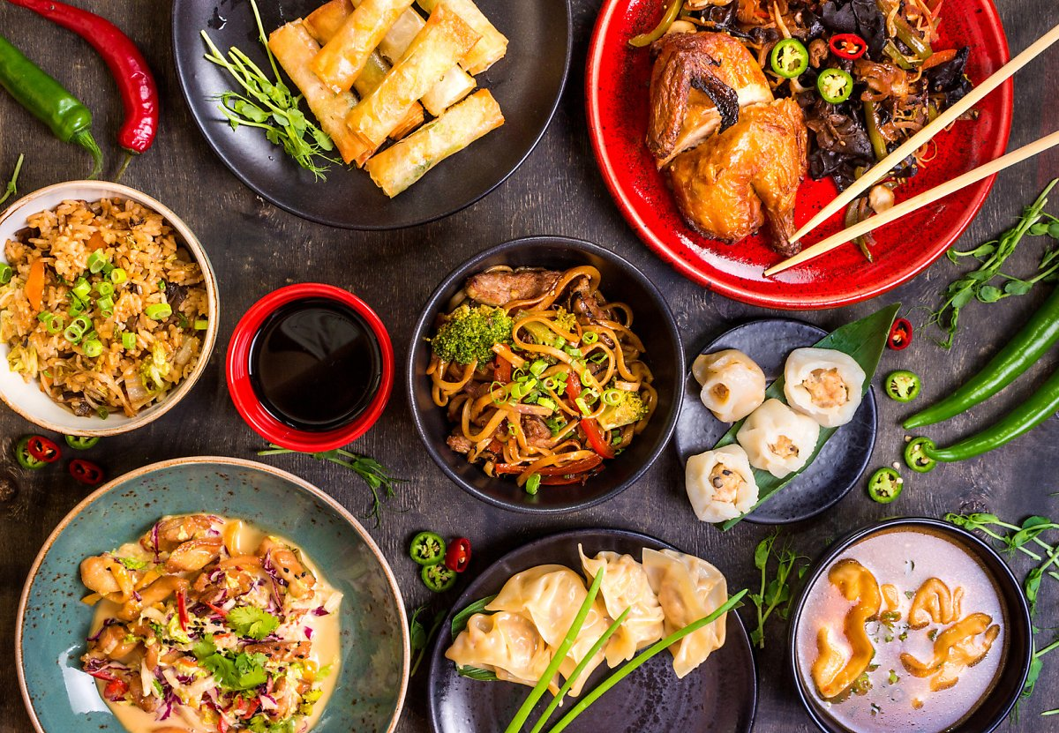
[ ]
랜덤밥스
프로젝트 발표
김준석, 이태석, 문채현, 백서영, 천선우

Slide 2
INDEX
Last Week
Next Week
가게 정보
출력
가게
찜 하기

Slide 3
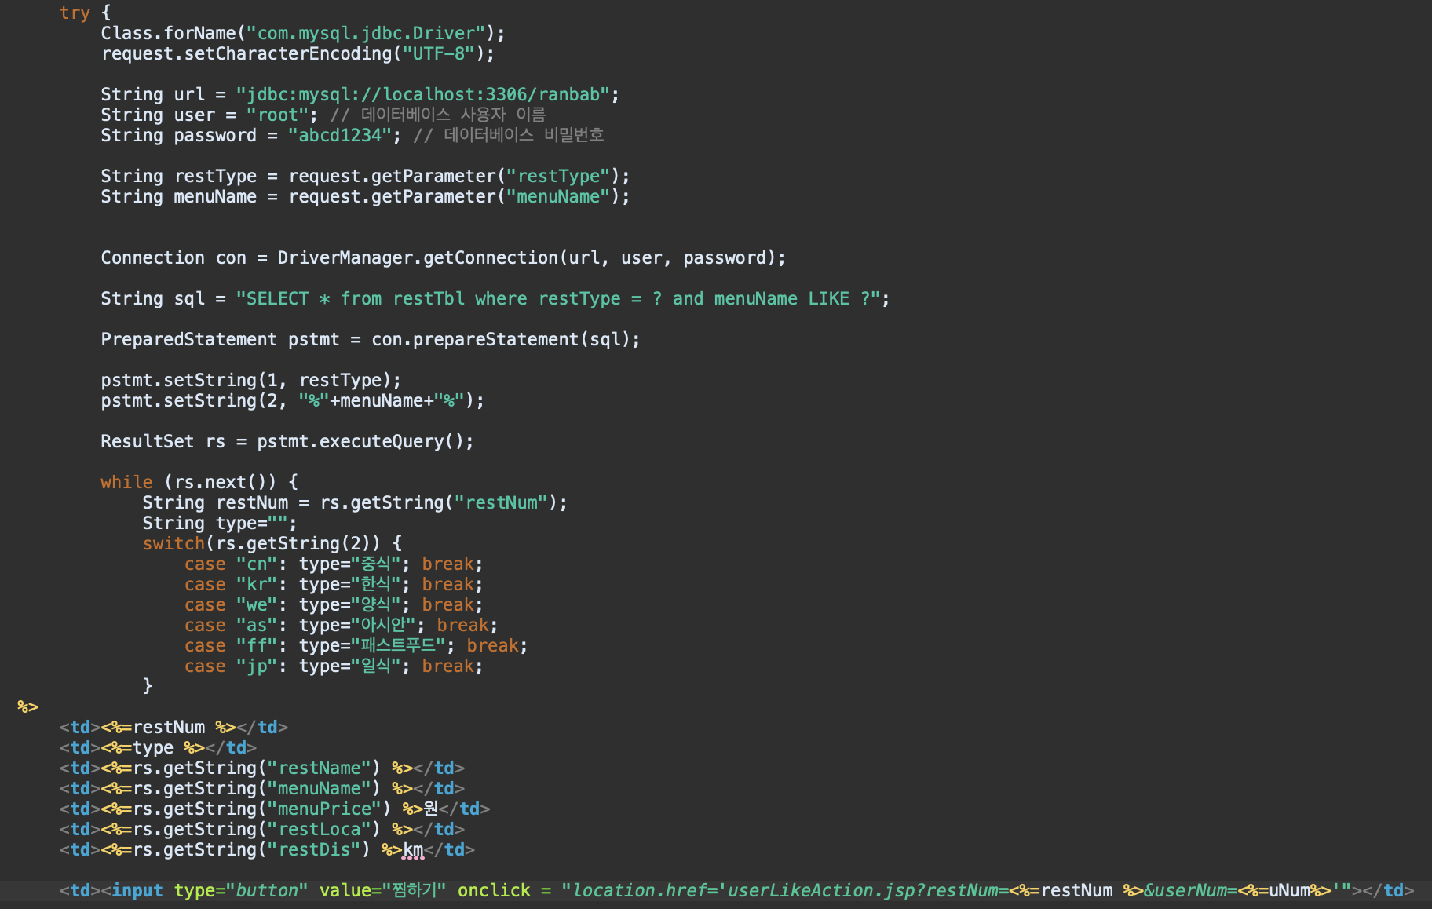
01
Last Week
랜덤밥스팀
viewRestList.jsp

Slide 4
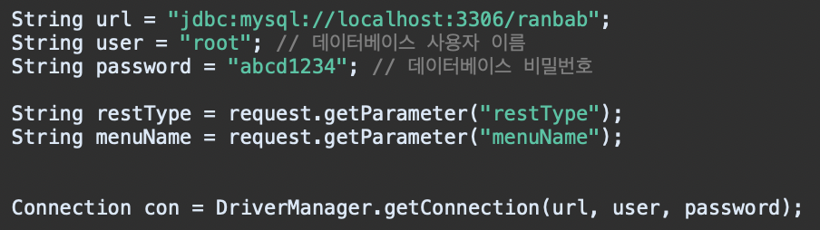
01
Last Week
랜덤밥스팀
viewRestList.jsp
start.jsp

Slide 5
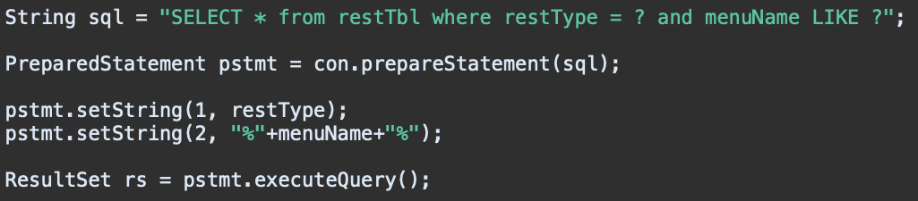
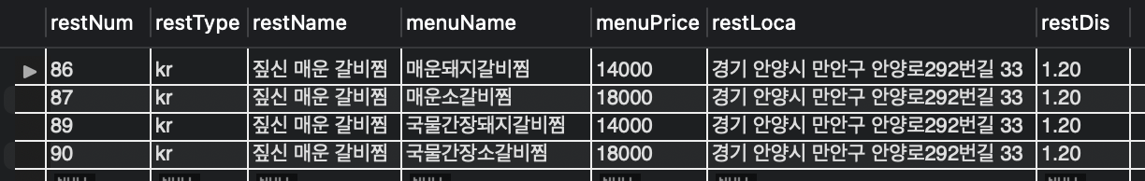
01
Last Week
랜덤밥스팀
viewRestList.jsp

Slide 6
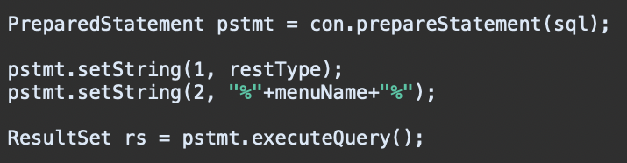
01
Last Week
랜덤밥스팀
viewRestList.jsp

Slide 7
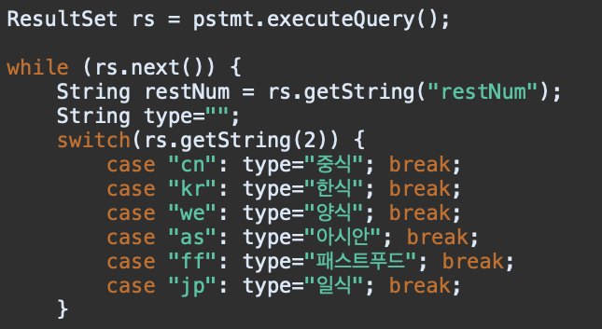
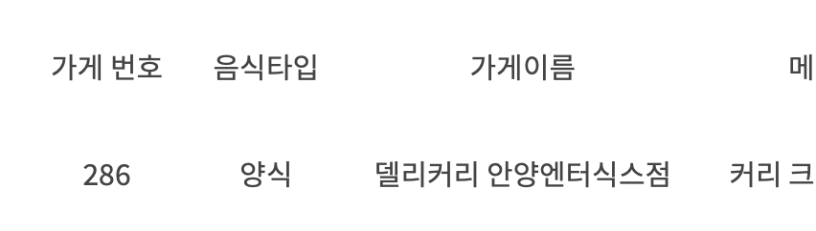
01
Last Week
랜덤밥스팀
viewRestList.jsp

Slide 8
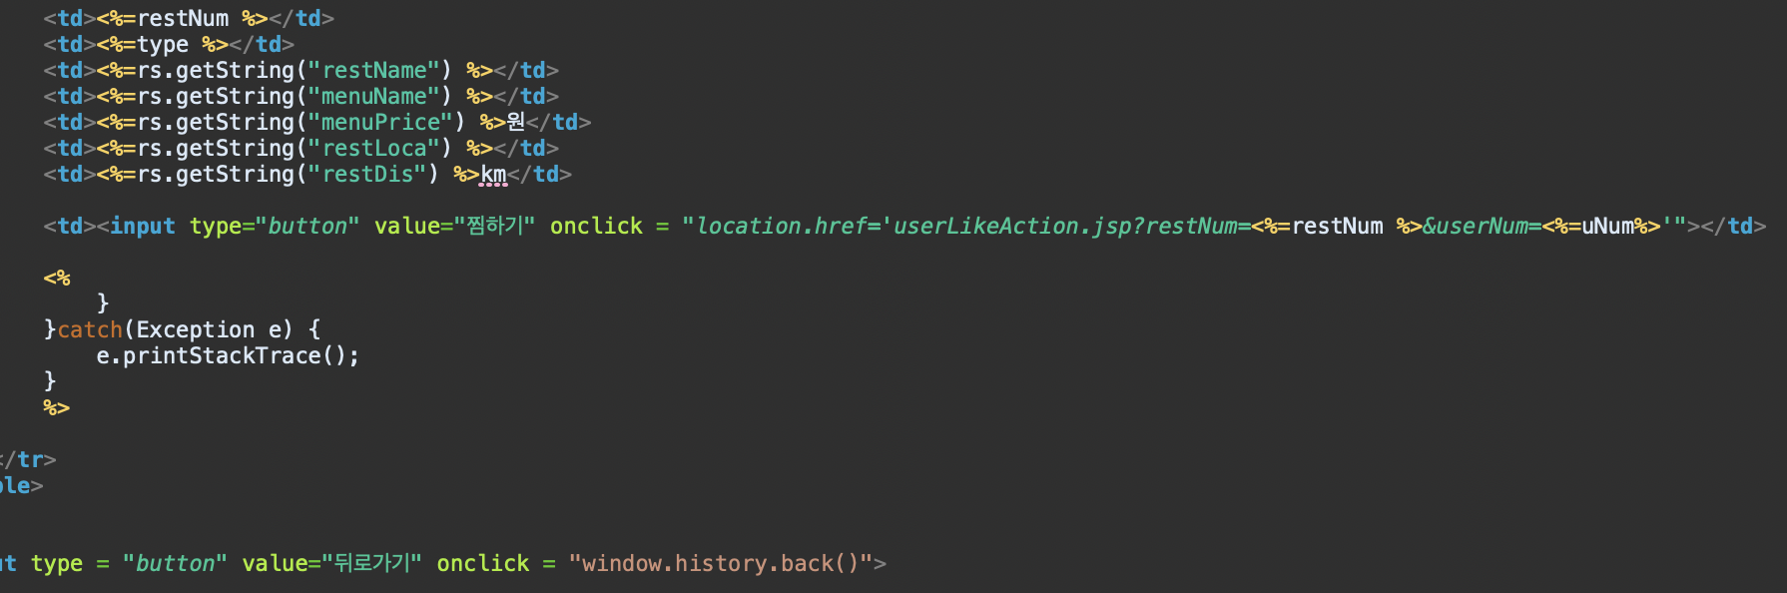
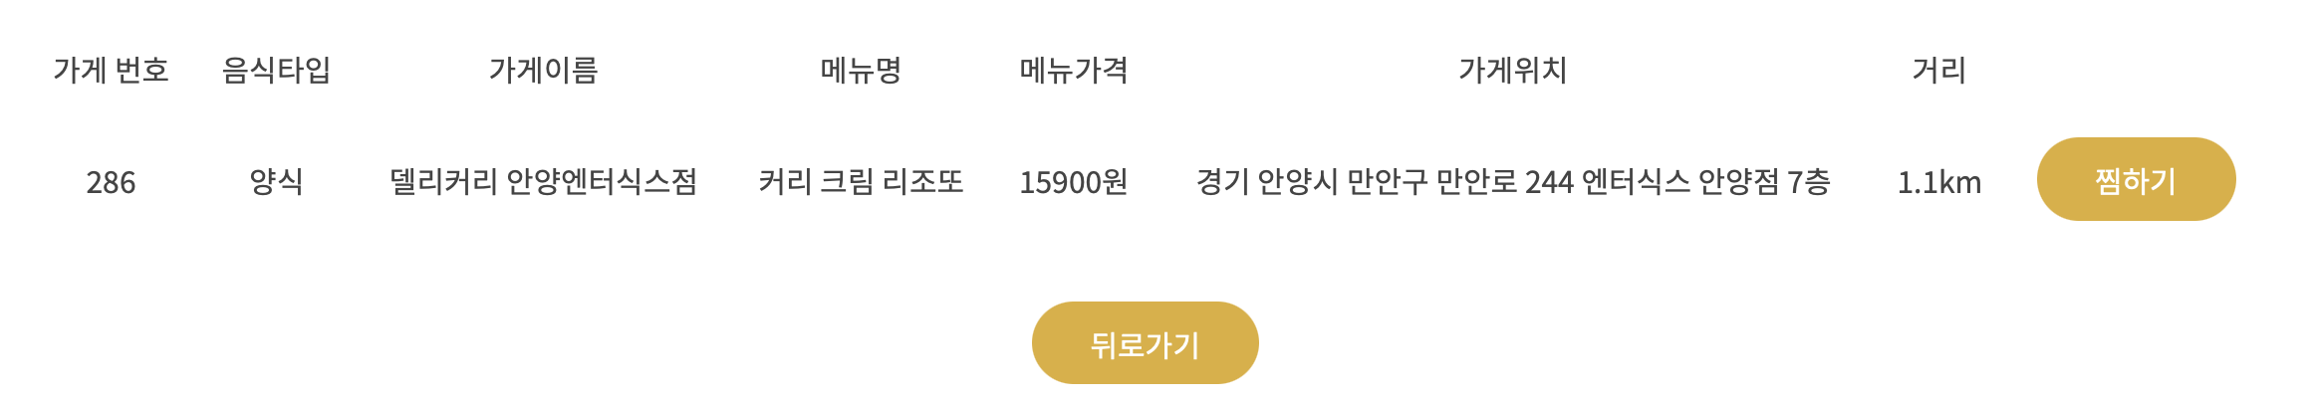
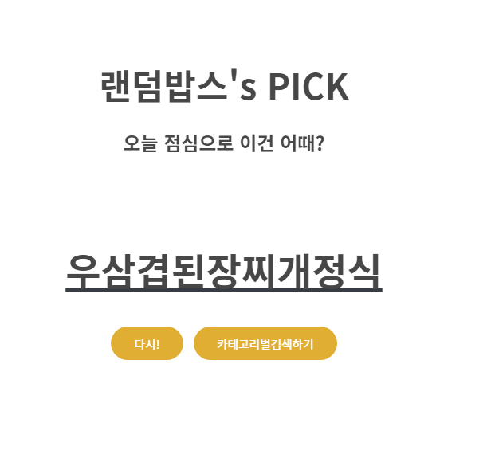
01
Last Week
랜덤밥스팀
viewRestList.jsp

Slide 9
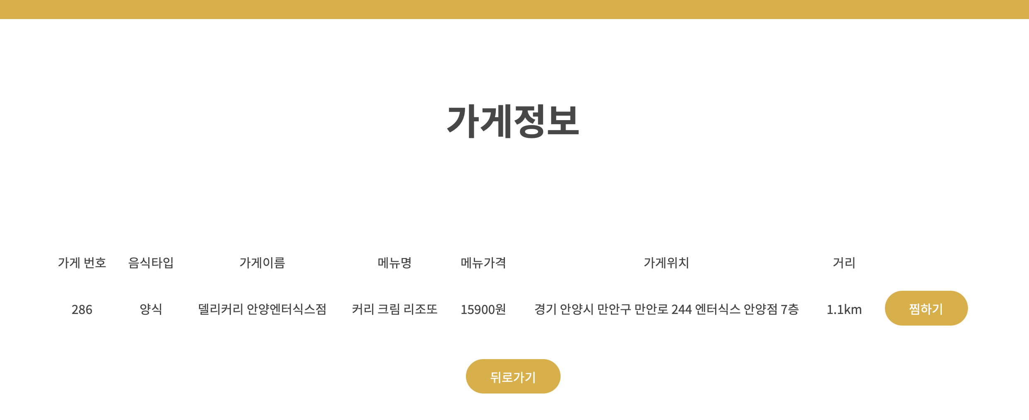
01
Last Week
랜덤밥스팀
가게 정보 출력하기
Notes:
최종 개발 완료된 화면 구현 보여주기

Slide 10
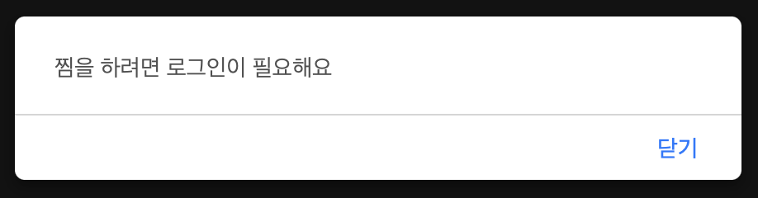
02
Next Week
랜덤밥스팀
가게 찜 하기

Slide 11
[ ]
감사합니다

